Slide 1
Thứ tư ngày 20 tháng 10 năm 2021
Đọc
Em học vẽ

Slide 2
Đọc mẫu
Em học vẽ
Hôm nay trong lớp học
Với giấy trắng, bút màu
Nắn nót em ngồi vẽ
Lung linh bầu trời sao.
Vẽ biển cả trong lành
Có một con thuyền trắng
Giương cánh buồm đỏ thắm
Đang rẽ sóng ra khơi.
Vẽ ông trăng lên cao
Rải ánh vàng đầy ngõ
Vẽ cánh diều no gió
Vi vu giữa trời xanh.
Vẽ cả ông mặt trời
Và những chùm phượng đỏ
Trên sân trường lộng gió
Gọi ve về râm ran.
(Phan Thị Diên)

Slide 3
Em học vẽ
Đọc nối tiếp đoạn
Bài thơ chia có mấy khổ?
Hôm nay trong lớp học
Với giấy trắng, bút màu
Nắn nót em ngồi vẽ
Lung linh bầu trời sao.
Vẽ biển cả trong lành
Có một con thuyền trắng
Giương cánh buồm đỏ thắm
Đang rẽ sóng ra khơi.
Vẽ ông trăng lên cao
Rải ánh vàng đầy ngõ
Vẽ cánh diều no gió
Vi vu giữa trời xanh.
Vẽ cả ông mặt trời
Và những chùm phượng đỏ
Trên sân trường lộng gió
Gọi ve về râm ran.
(Phan Thị Diên)

Slide 4
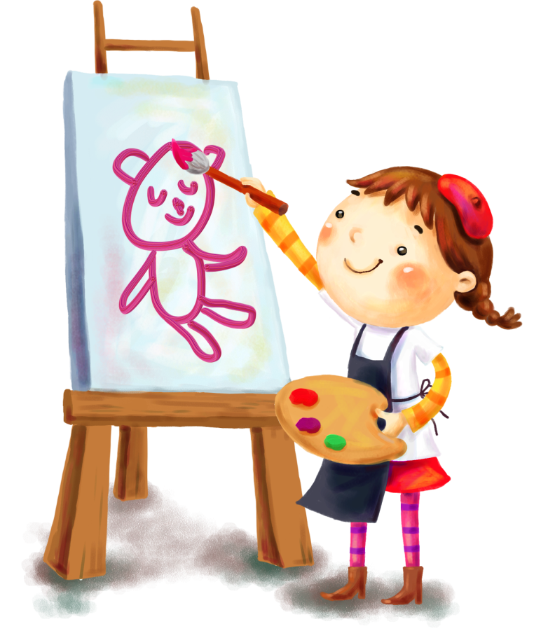
Luyện đọc từ khó
lớp học
nắn nót
lung linh
lên cao
trong lành
lộng gió

Slide 5
Em học vẽ
Hôm nay trong lớp học
Với giấy trắng, bút màu
Nắn nót em ngồi vẽ
Lung linh bầu trời sao.

Slide 6
Em học vẽ
Hôm nay trong lớp học
Với giấy trắng, bút màu
Nắn nót em ngồi vẽ
Lung linh bầu trời sao.

Slide 7
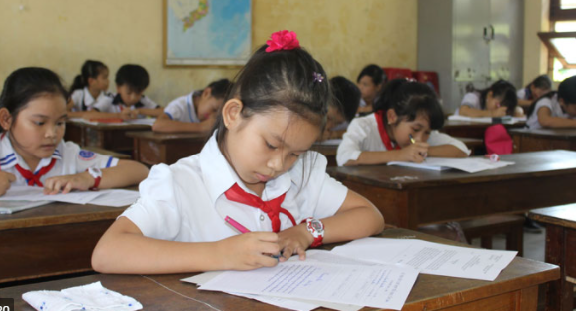
Giải nghĩa từ
nắn nót
: làm cẩn thận cho đẹp

Slide 8
Vẽ ông trăng lên cao
Rải ánh vàng đầy ngõ
Vẽ cánh diều no gió
Vi vu giữa trời xanh.

Slide 9
Vẽ ông trăng trên cao
Rải ánh vàng đầy ngõ
Vẽ cánh diều no gió
Vi vu giữa trời xanh.

Slide 10
Vẽ biển cả trong lành
Có một con thuyền trắng
Giương cánh buồm đỏ thắm
Đang rẽ sóng ra khơi.

Slide 11
Vẽ biển cả trong lành
Có một con thuyền trắng
Giương cánh buồm đỏ thắm
Đang rẽ sóng ra khơi.

Slide 12
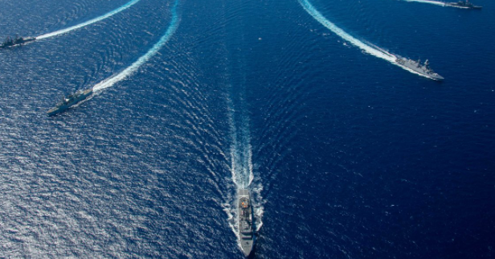
Giải nghĩa từ
rẽ sóng
: lướt nhanh trên mặt nước tạo thành 2 làn sóng.

Slide 13
Vẽ cả ông mặt trời
Và những chùm phượng đỏ
Trên sân trường lộng gió
Gọi ve về râm ran.

Slide 14
Vẽ cả ông mặt trời
Và những chùm phượng đỏ
Trên sân trường lộng gió
Gọi ve về râm ran.

Slide 15
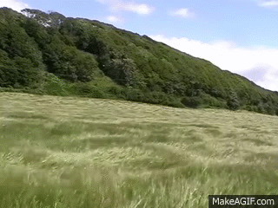
Giải nghĩa từ
lộng gió:
có gió thổi mạnh ở không gian rộng

Slide 16
Giải nghĩa từ
râm ran:
nhiều âm thanh hòa vào nhau.

Slide 17
Trả lời câu hỏi
Notes:
Bài giảng thiết kế bởi: Hương Thảo - tranthao121006@gmail.com

Slide 18
1. Bạn nhỏ vẽ những gì trong bức tranh bầu trời đêm?
Hôm nay trong lớp học
Với giấy trắng, bút màu
Nắn nót em ngồi vẽ
Lung linh bầu trời sao.
Vẽ ông trăng lên cao
Rải ánh vàng đầy ngõ
Vẽ cánh diều no gió
Vi vu giữa trời xanh.

Slide 19
2. Bức tranh biển của bạn nhỏ có gì đẹp?
Vẽ biển cả trong lành
Có một con thuyền trắng
Giương cánh buồm đỏ thắm
Đang rẽ sóng ra khơi.

Slide 20
3. Đọc khổ thơ tương ứng với bức tranh dưới đây:
Vẽ cả ông mặt trời
Và những chùm phượng đỏ
Trên sân trường lộng gió
Gọi ve về râm ran.

Slide 21
4. Tìm tiếng cùng vần ở cuối các dòng thơ.
Hôm nay trong lớp học
Với giấy trắng, bút màu
Nắn nót em ngồi vẽ
Lung linh bầu trời sao.
Vẽ biển cả trong lành
Có một con thuyền trắng
Giương cánh buồm đỏ thắm
Đang rẽ sóng ra khơi.
Vẽ ông trăng lên cao
Rải ánh vàng đầy ngõ
Vẽ cánh diều no gió
Vi vu giữa trời xanh.
Vẽ cả ông mặt trời
Và những chùm phượng đỏ
Trên sân trường lộng gió
Gọi ve về râm ran.

Slide 22
Nội dung: Bài thơ nói về những hình ảnh thiên nhiên đẹp được thể hiện qua bức vẽ của bạn học sinh.

Slide 23
Em học vẽ
Học thuộc lòng
Hôm nay trong lớp học
Với giấy trắng, bút màu
Nắn nót em ngồi vẽ
Lung linh bầu trời sao.
Vẽ biển cả trong lành
Có một con thuyền trắng
Giương cánh buồm đỏ thắm
Đang rẽ sóng ra khơi.
Vẽ ông trăng lên cao
Rải ánh vàng đầy ngõ
Vẽ cánh diều no gió
Vi vu giữa trời xanh.
Vẽ cả ông mặt trời
Và những chùm phượng đỏ
Trên sân trường lộng gió
Gọi ve về râm ran.
(Phan Thị Diên)

Slide 24
Luyện tập
Notes:
Bài giảng thiết kế bởi: Hương Thảo - tranthao121006@gmail.com

Slide 25
1. Tìm trong bài thơ những từ ngữ chỉ sự vật
Hôm nay trong lớp học
Với giấy trắng, bút màu
Nắn nót em ngồi vẽ
Lung linh bầu trời sao.
Vẽ biển cả trong lành
Có một con thuyền trắng
Giương cánh buồm đỏ thắm
Đang rẽ sóng ra khơi.
Vẽ ông trăng lên cao
Rải ánh vàng đầy ngõ
Vẽ cánh diều no gió
Vi vu giữa trời xanh.
Vẽ cả ông mặt trời
Và những chùm phượng đỏ
Trên sân trường lộng gió
Gọi ve về râm ran.
(Phan Thị Diên)

Slide 26
2. Đặt câu nêu đặc điểm với 1 trong 3 từ
lung linh
nho nhỏ
râm ran
M: Bầu trời sao lung linh.
sự vật
đặc điểm
Chú chuồn chuồn nho nhỏ.

Slide 27
Củng cố, dặn dò
Notes:
Bài giảng thiết kế bởi: Hương Thảo - tranthao121006@gmail.com

